Slide 1
3d modelis Range Rover
Haralds Bērziņš M3

Slide 2
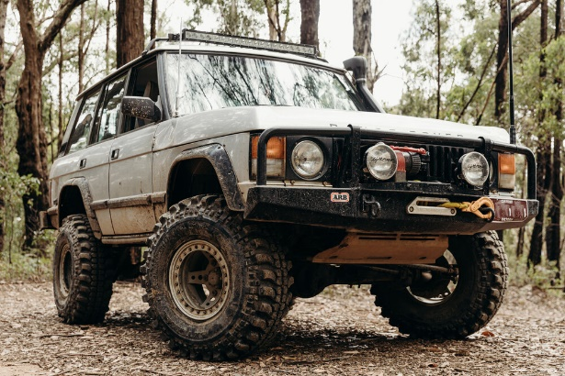
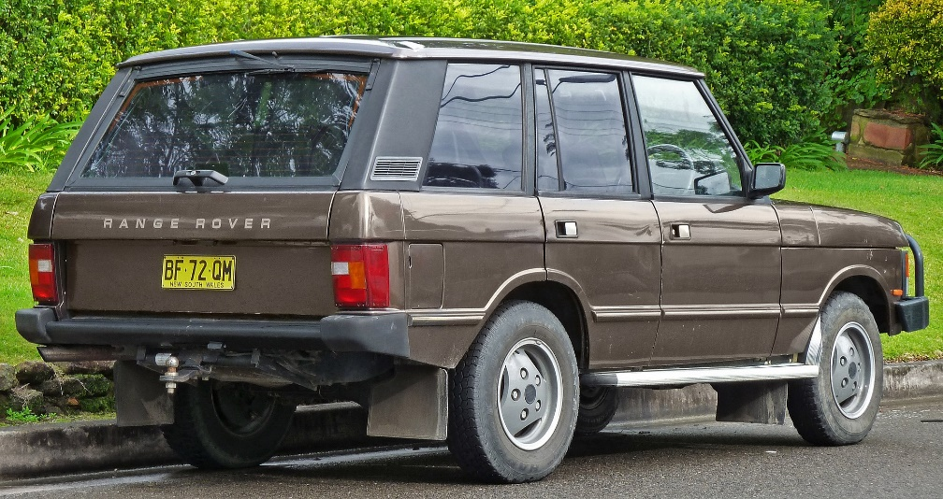
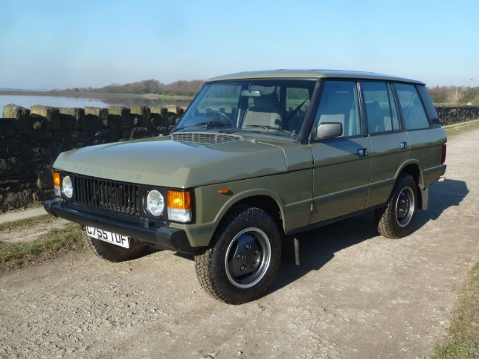
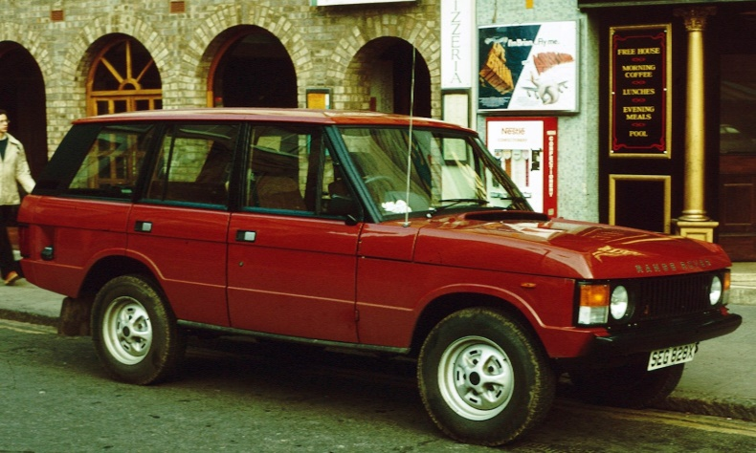
Range Rover paraugs
Par paraugu tika ņemts 1969-1996 gadā ražotais Range Rover Classic, kas bija aprīkots ar Rover V8 dzinējiem vai ar VM Motori 4 cilindru dīzeļdzinējiem.
Auto izvēlējos, jo man patīk šī perioda Range Rover izskats un bezceļa spējas.

Slide 3
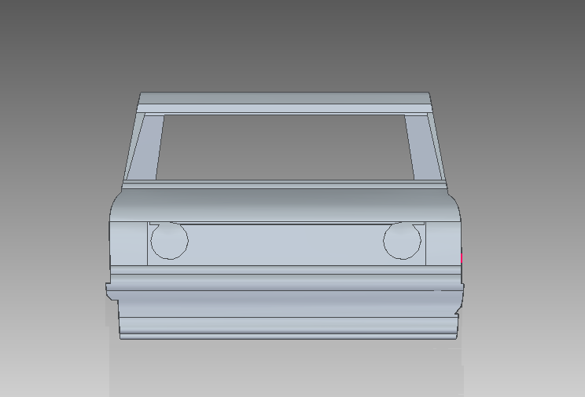
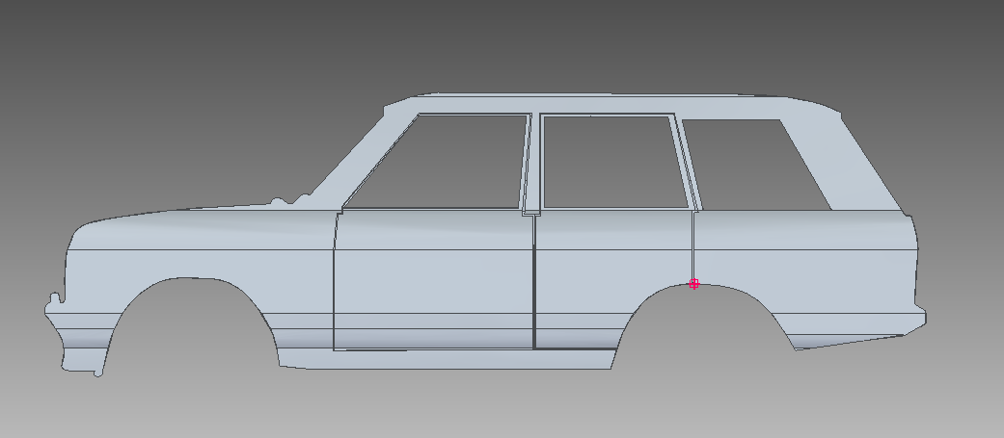
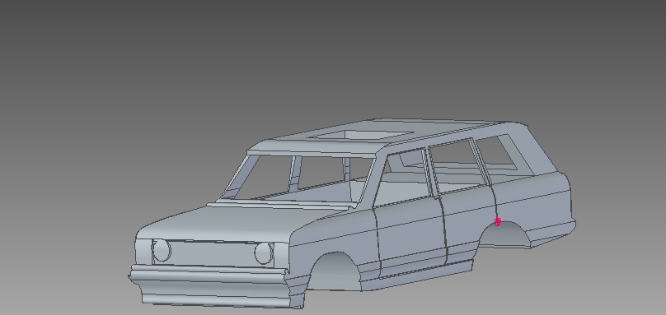
3d modelis
3d modeli veidoju SolidEdge programmā.

Slide 4
Paldies par uzmanību

